Slide 1
拾って、逃げて、その日を生きる。
都市に排除される者から、都市を使いこなす者へ。
2D 横スクロール 都市サバイバル探索ゲーム
今日も無職。
渇き ●●●●●○ 空腹 ●●●●○○ SAN ●●●●●●●●○○
制作 無職研究会 ｜ メンバー名・メンバー名
Notes:
チーム名：読みはUpDown
目標：ダウンロードしてやってみたいなと思わせる

Slide 2
① これは何のゲーム？
拡大し続ける都市を、無職で生き延びる。
都市サバイバルの圧力 ＋ 資源収集 ＋ リスク回避 ＋ 成長による逆転
昼 DAY
まず、生き延びる
― 水と食料を確保する
― ゴミ箱を漁って稼ぐ
― 警察に近づかない
夕方 EVENING
警告――目が厳しくなる
― 警察の警戒が強まる
― 夜にしか得られない資源が現れる
― そろそろ寝床を探す
夜 NIGHT
高リスク
― 寝床で眠る＝オートセーブ
― ゴミ箱を再び漁れるようになる
― 渇き・空腹・SANは減り続ける
1周 約20〜30分。ソフトクロック制――強制の締め切りはなく、“そろそろ戻るべき”という圧力だけが働く。

Slide 3
② 4つのステータス
命は、4本の線で管理する。
渇き
THIRST
最も速く減る。水源でこまめに補給する。
●●●●●●○○
空腹
HUNGER
食料で回復。ただし腐った食品は諸刃の剣。
●●●●●○○○
SAN
正気度・気分
最も回復しづらい。ゼロでも即死しない。
＝ この街を読み解く“解像度”。くわしくは次ページ →
●●●●●●●○○○
HP
体力
ゼロになると病院送り＝所持品ペナルティ。
●●●●●●○○

Slide 4
③ いちばんの仕掛け ─ SAN（正気度）
SAN＝都市を読む力。
3本目の体力ではない。減るほど、街が読めなくなる。
画面の色 / SAN
状態
見えるもの・情報
70+
上機嫌
NPCが話しかけ、噂が届く。コツが最大精度で働く
50–69
通常
食品の状態が正確に分かる
20–49
色が褪せる
傷みと腐敗の区別がつかなくなる
＜20
精神崩壊
?? ／ 会話が封鎖 ／ バイト効率が暴落
「人は先に飢えて死ぬのではない。先に、返事をしなくなる。」
── 飢えより先に社会性を奪う。それを数値ではなくシステムで語る。

Slide 5
③ もう2つの仕掛け
皮肉と、誠実さ。
都合の悪い設計を、あえて選ぶ。それがこのゲームの語り口。
①
バイトの皮肉
いちばん割に合わない仕事
─ 安定した収入。 しかし、最も回復しづらい SAN を大きく削る。
─ 「自由に漁るか、気分を犠牲に稼ぐか」 ──テーマそのものの選択。
②
嘘はつかない
隠すが、欺かない
─ 誤った数値は見せない。 分からないことは “??” で示す。
─ 変化は貼り紙や先輩の小言が必ず予告する。
─ 理不尽ではなく、“読み解ける”緊張へ。
同じ段ボールが、三役を兼ねる。
売る ／ 敷いて寝る ／ 財産を隠す
尊厳を代償に生き延びる皮肉を、道具ひとつに込める。

Slide 6




④ 誰のためのゲーム？
こういう人に、刺さる。
派手さではなく、“判断”そのものを楽しむプレイヤーへ。
生存・資源管理が好き
皮肉と社会風刺が好き
ゴミ漁り、持ち物のやりくり、リスク判断を“手応え”として楽しめる人。
ブラックユーモアのある物語を、断罪でも同情でもなく味わいたい人。
静かな成長が好き
短く濃い体験が欲しい
戦闘やレベルアップではなく、“街の勝手を覚えていく”手触りを好む人。
1周 約20〜30分で、密度の高い体験を求めるインディーゲーム層。
共通するのは、“正解のない毎日の判断”を面白がれること。

Slide 7
⑤ 世の中はどうなる？
説教ではなく、体験として。
派手なゲームが溢れるいま、“等身大の物語”を差し出す。
01
断罪でも、同情でもなく。
無職・貧困を“都市を生き抜くゲーム”として体験する。彼らの毎日の判断を、自分の手で。
02
構造が、説教なしに伝わる。
貧しさと絶望が重なれば、人はゴミに賭けて食うしかない──それをプレイの帰結として理解する。
03
都市の圧力に、気づく。
敵対的建築。居着いた寝床が、静かに閉ざされていく無感情さ。
「金が買っているのは、確実性である。」
── 落ちぶれても死なない。ただ、返事をしなくなるだけ。
Notes:
1枚目
2枚目
3枚目

Slide 8
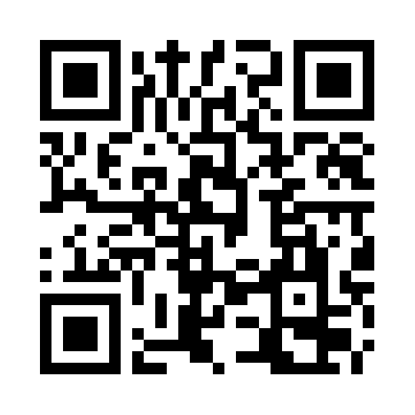
今すぐ、あそぶ。
今日も、無職。
拾って、逃げて、その日を生きる。
体験版（1周 約20〜30分）公開中。
気が向いたら、この都市を生き延びてみてください。
スマホのカメラで読み取る
→ Releases ページからダウンロード
制作 無職研究会 ｜ メンバー名・メンバー名
Notes:
1枚目
2枚目
3枚目

